Slide 1

Ссылки
Викторина
«На пороге школы»
Играть
Автор: Калюжная Ф.С.

Slide 2

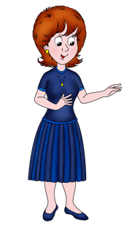
Выбери категорию
Выход
Школьные принадлежности
40
30
20
10
Загадки про школу
40
30
20
10
Школьные ребусы
40
30
20
10
Перемена
40
30
20
10

Slide 3
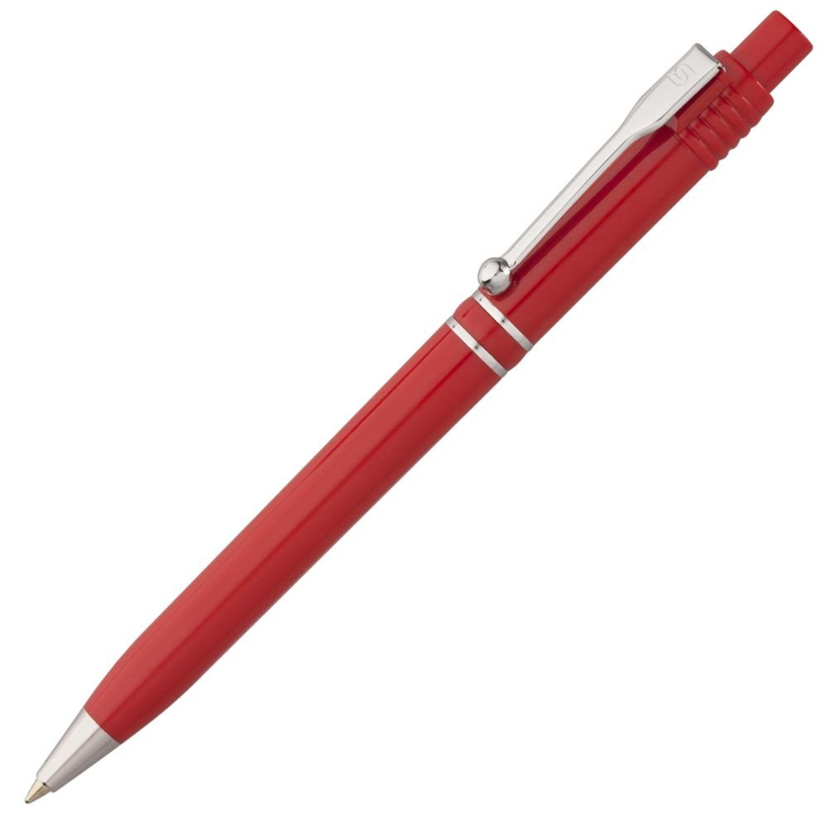
Школьные принадлежности
Вопрос: В снежном поле по дороге мчится конь мой одноногий И на много-много лет оставляет черный след.
Ответ

Slide 4
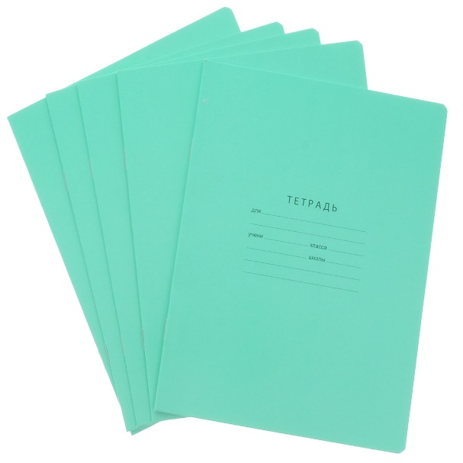
Школьные принадлежности
Вопрос: Листы у неё белые-белые, они не падают с веток. На них я ошибки делаю среди полосок и клеток.
Ответ

Slide 5
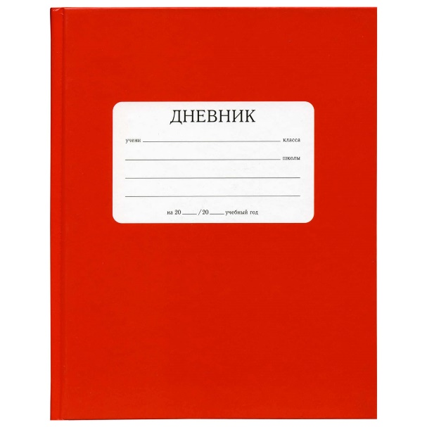
Школьные принадлежности
Вопрос: Откуда родители узнают об отметках своего ребенка?
Ответ

Slide 6
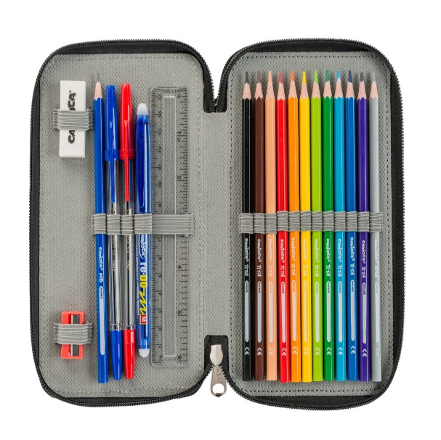
Школьные принадлежности
Вопрос: Предмет, в котором прячутся ручки и карандаши.
Ответ

Slide 7

Загадки про школу
Вопрос: Каждый год школа дверь открывает. С теплотой всех детей принимает. Малыши—новосёлы вселяются. Знаешь ты, как они называются?
Ответ

Slide 8

Загадки про школу
Вопрос: Большой, просторный, светлый дом. Ребят хороших много в нём. Красиво пишут и читают. Рисуют дети и считают.
Ответ

Slide 9

Загадки про школу
Вопрос: Кулик не велик, целой сотне велит: То сядь да учись, то встань, разойдись.
Ответ

Slide 10
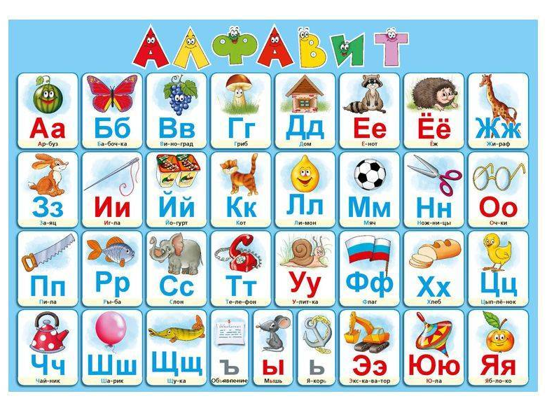
Загадки про школу
Вопрос: Тридцать три сестрички Ростом невелички, Если знаешь наш секрет, Мы покажем целый свет.
Ответ

Slide 11

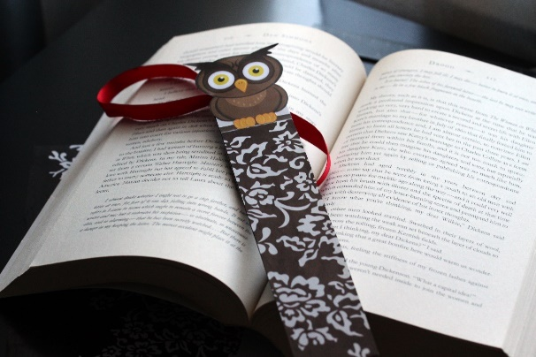
Школьные ребусы
Реши
Ответ

Slide 12

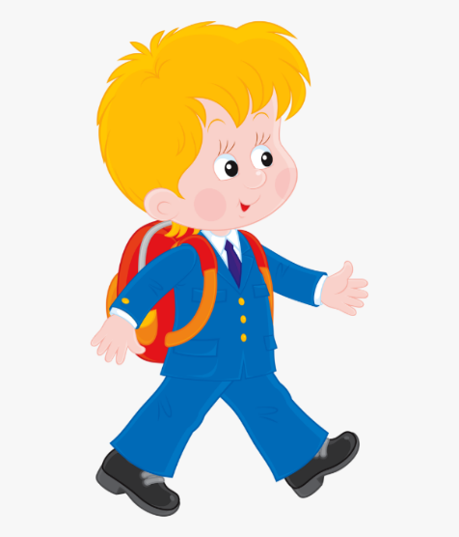
Школьные ребусы
Реши
Ответ

Slide 13

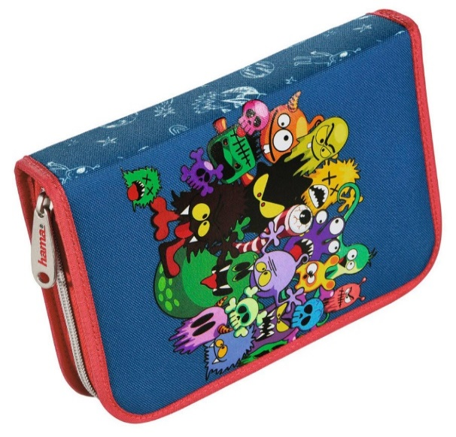
Школьные ребусы
Реши
Ответ

Slide 14


Школьные ребусы
Реши
Ответ

Slide 15
Перемена
Вопрос: Быстро назови всех девочек.

Slide 16
Перемена
Вопрос: Быстро сосчитай сколько в группе мальчиков.

Slide 17
Перемена
Вопрос: Что положишь ты в портфель?

Slide 18

Перемена
Вопрос: Разделитесь на пары и скажите друг другу комплименты.

Slide 19

Список использованных интернет-источников:
https://cdn.svyaznoy.ru/upload/iblock/ade951399a1dda181ecb6e666383b566/1.jpg
https://cdn1.ozone.ru/multimedia/1014763569.jpg
https://comfortoria.ru/wp-content/uploads/2016/11/karandash.jpg
https://detectivebookshop.ru/image/1016557640.jpg
https://ds04.infourok.ru/uploads/ex/0028/0012d85f-bd5e9c62/img7.jpg
https://ds04.infourok.ru/uploads/ex/037f/000ab1de-422f4bee/hello_html_m5940e4c3.png
https://easyen.ru/load/shablony_prezentacij/igry_viktoriny_testy/shablon_igry_viktoriny_khochu_igrat/528-1-0-68754
https://fs00.infourok.ru/images/doc/219/3973/2/img6.jpg
https://i.pinimg.com/originals/5f/97/e3/5f97e3ee7f4d989b5b5512b982b64d19.png
https://index24.ru/upload/iblock/c91/dd724bf8d7bb348675a1a09c07e96ad0.jpg
https://kunchi.ru/i/imgs/main-cdn.goods.ru/hlr-system/1543569414/100023931925b0.jpeg
https://rosobrkonkurs.ru/images/zakladki_svoimi_rukami.jpg
https://toystoys.md/wp-content/uploads/2020/04/42801_CARIOCA_Fluo_Open-1_2-zip-1200x898.jpg
https://u7.uidownload.com/vector/362/269/vector-set-of-cute-school-children-design-vector-material-05-eps-thumbnail.jpg
https://www.nicepng.com/png/full/366-3663667_petal-clipart-wallpaper-flower-with-6-petals-clipart.png

